Slide 1
Cardinal Rules 2021
Presentatörens namn
Meeting Title
Date
Location

Slide 2
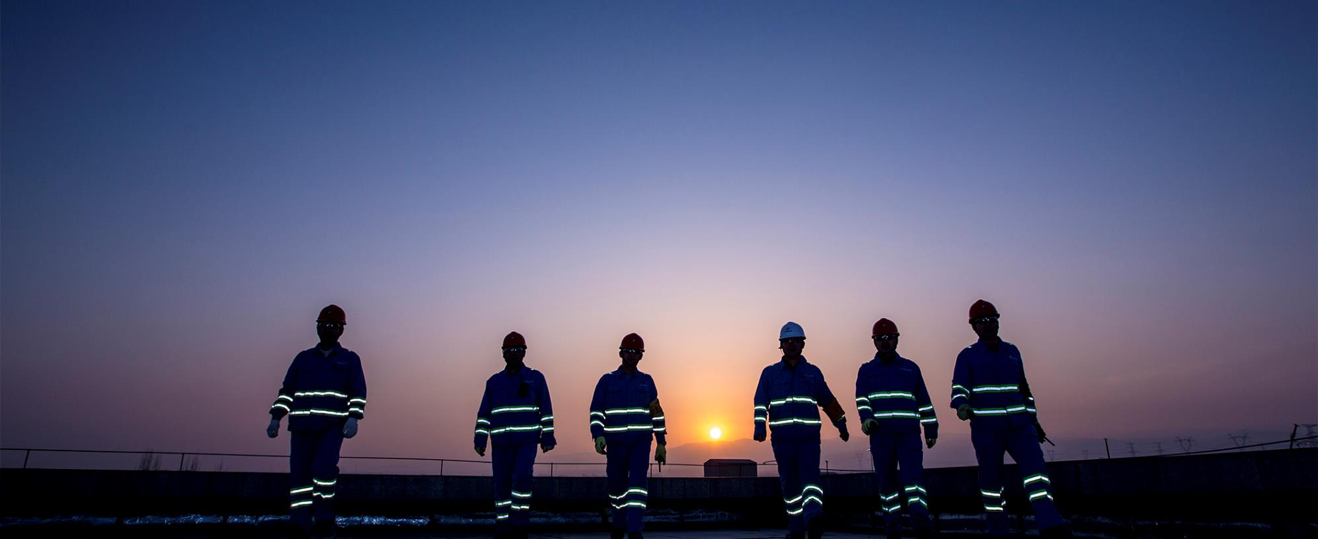



AGENDA
Hur utvecklade Harsco Reglerna??
Vilka är Harscos Cardinal Rules?
Vad händer om du bryter mot en Cardinal Rule?

Slide 3
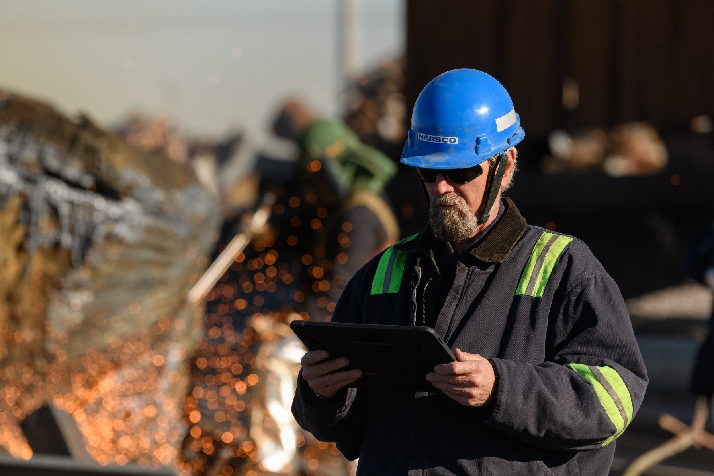



HUR?
HARSCO CARDINAL RULES UTVECKLADES FRÅN
01
02
03
Granskning av de betydande riskerna inom Harsco
Granskning av potentiellt dödliga incidenter som har inträffat inom Harsco
Jämförelse - granskning av motsvarande regel modeller i branschen
Dessa regler är inte nya sätt att begränsa risker, de har inbäddats i våra rutiner och arbetsmetoder under många år.

Slide 4
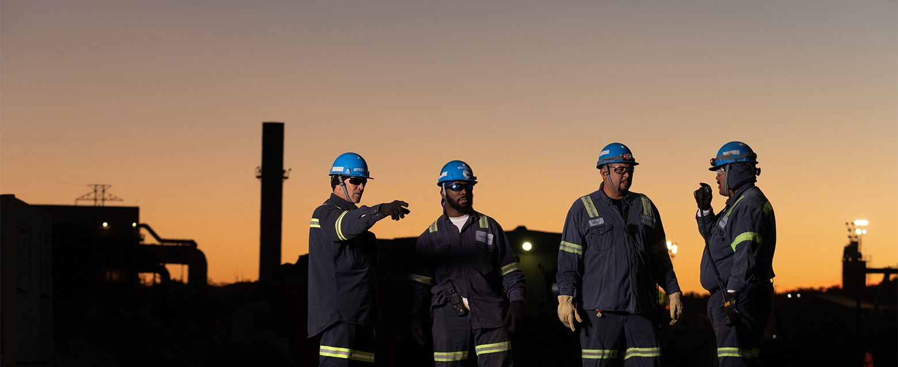
VAD?
Cardinal Rules har inrättats för att förhindra potentiellt dödliga risker i Harsco.
Används tillsammans med de säkerhetsinstruktioner så kommer de att skapa det säkraste sättet att utföra våra aktiviteter.
Reglerna är instruktioner som alla anställda, entreprenörer, och besökare ska förstå; samt att vara personligt ansvarig för att följa dem.

Slide 5
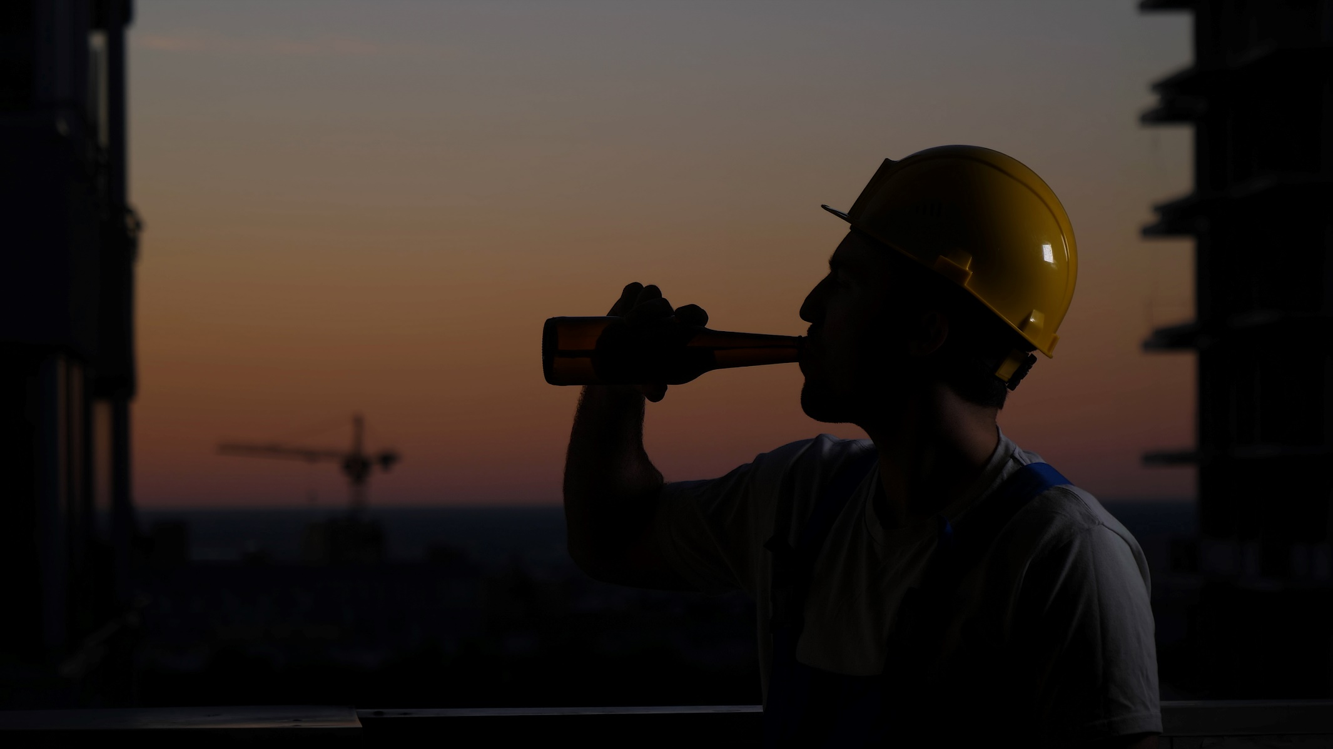
Reglerna
  1
Alkohol och Droger
I form för att arbeta
Jag kommer alltid till jobbet i gott skick och är nykter och drogfri
Anteckningar:
Personer som är påverkade av alkohol eller andra droger får inte komma in till Harsco.
Påverkan av alkohol och andra droger påverkar din förmåga att arbeta säkert.
Detta gäller även receptbelagda medicine. Rådfråga din läkare om vad som gäller. Om din arbetsinsats kan påverkas ska du informera Harsco om det.

Slide 6
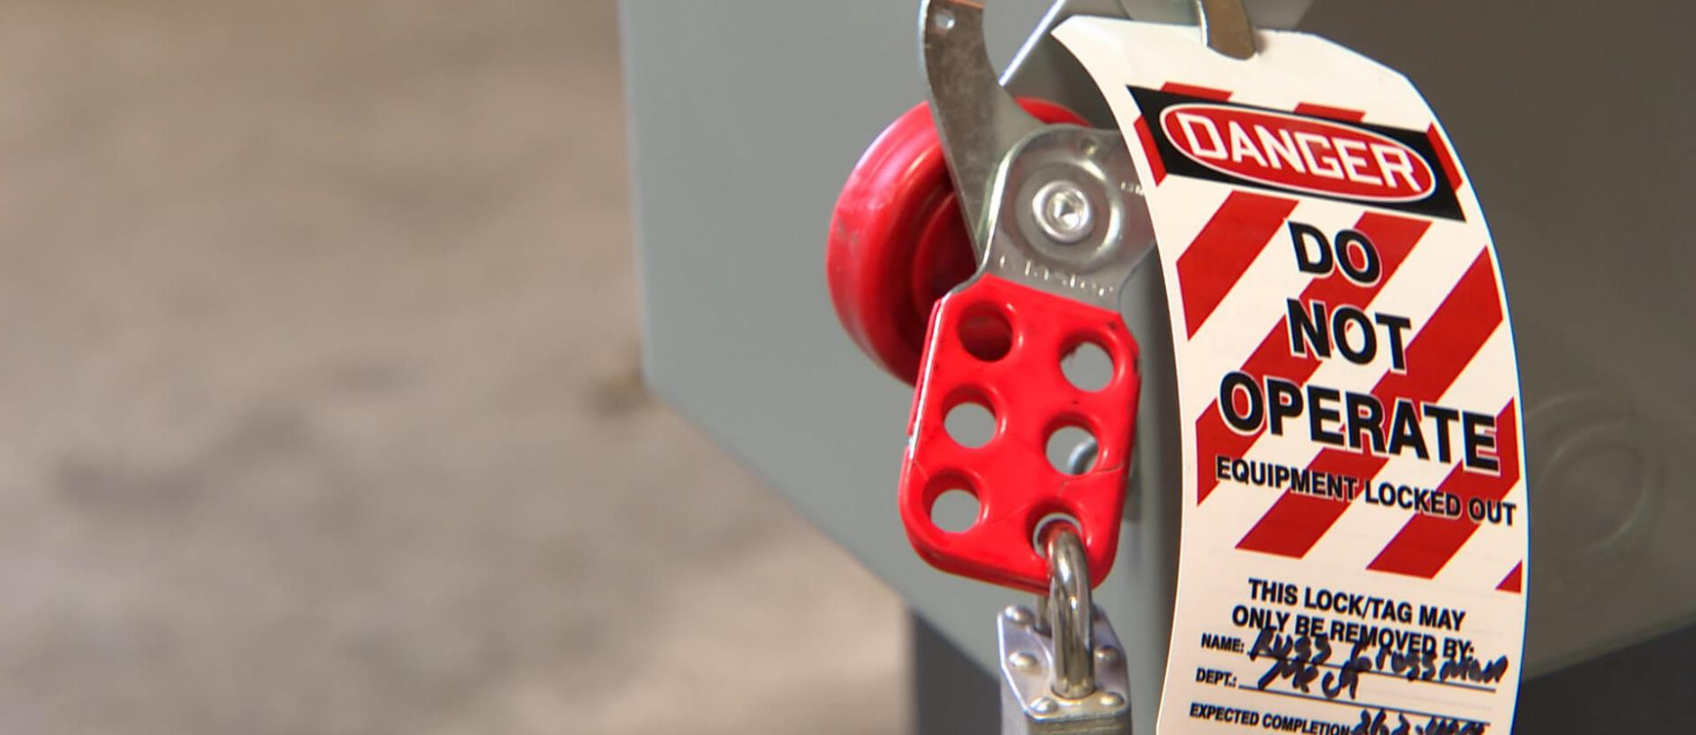

Reglerna
  2
Bryt och Lås
JAG följer ALLTID gällande rutiner för Bryt och Lås när det är aktuellt
Notes:
Elektricitet, processledningstryck och temperatur, mekanisk energi, fjäderenergi och hydrauliskt tryck är vanliga faror som förekommer i vår verksamhet.
Se till att du har rätt utbildning och att du har tillstånd att arbeta med uppgifter som kräver bryt och lås samt att du har utrustning för arbetsuppgiften.

Slide 7
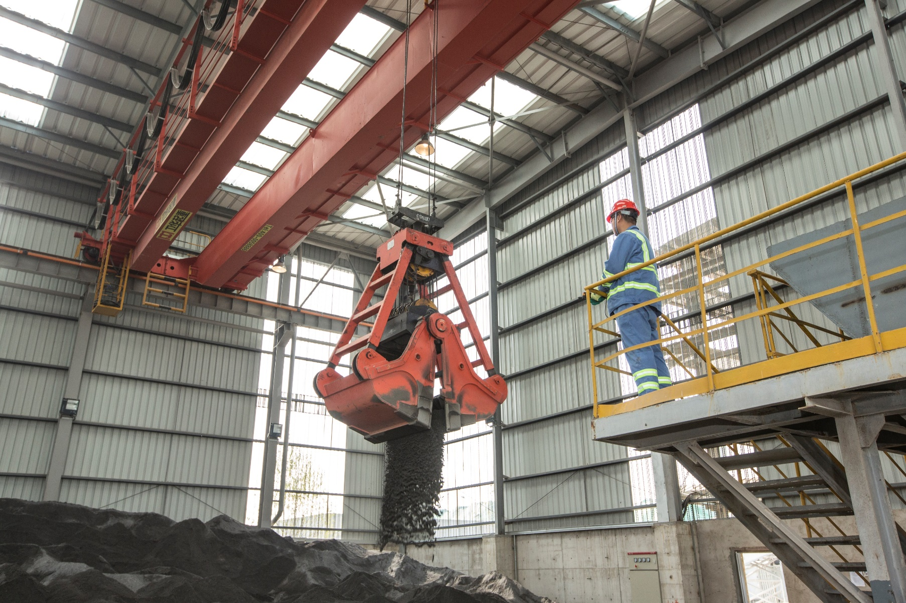

Reglerna
  3
Säkerhetsanordningar
JAG KOMMER alltid säkerställa att inga säkerhetsanordnignar är inaktiverade eller förbikopplade.
Notes:
Säkerhetsanordningar är där för att skydda dig och andra.
Ingen har befogenhet att kringgå en säkerhetsanordning utan korrekt riskbedömning och tillstånd.

Slide 8
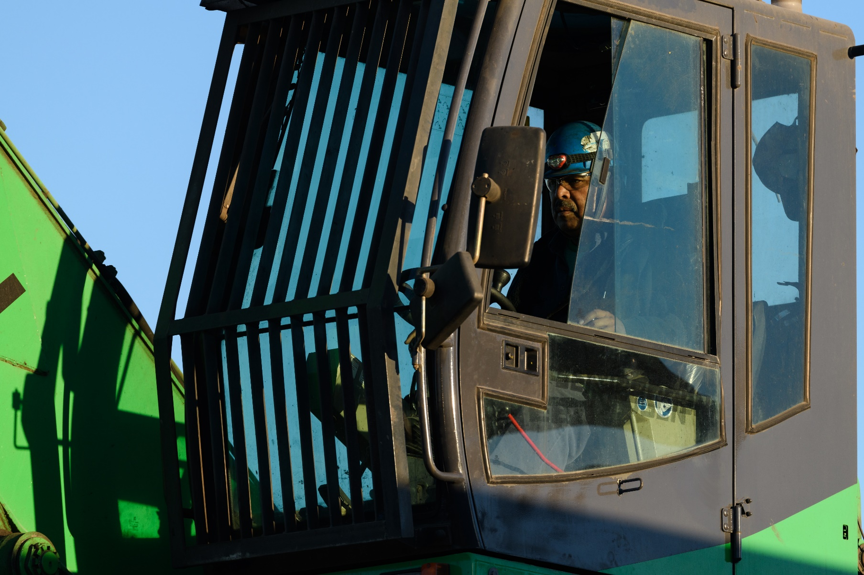

Reglerna
  4
Utrustning
Jag kommer bara att använda utrustning som jag har fått utbildning på och godkänts att använda.
Anteckningar:
Du ska aldrig använda en utrustning som du inte har fått utbildning på.
Du har rätt att vägra att använda utrustning som du inte har utbildats att använda.
Om du har fått utbildning men anser att du behöver en repetitionsutbildning sö ska du be om det.

Slide 9
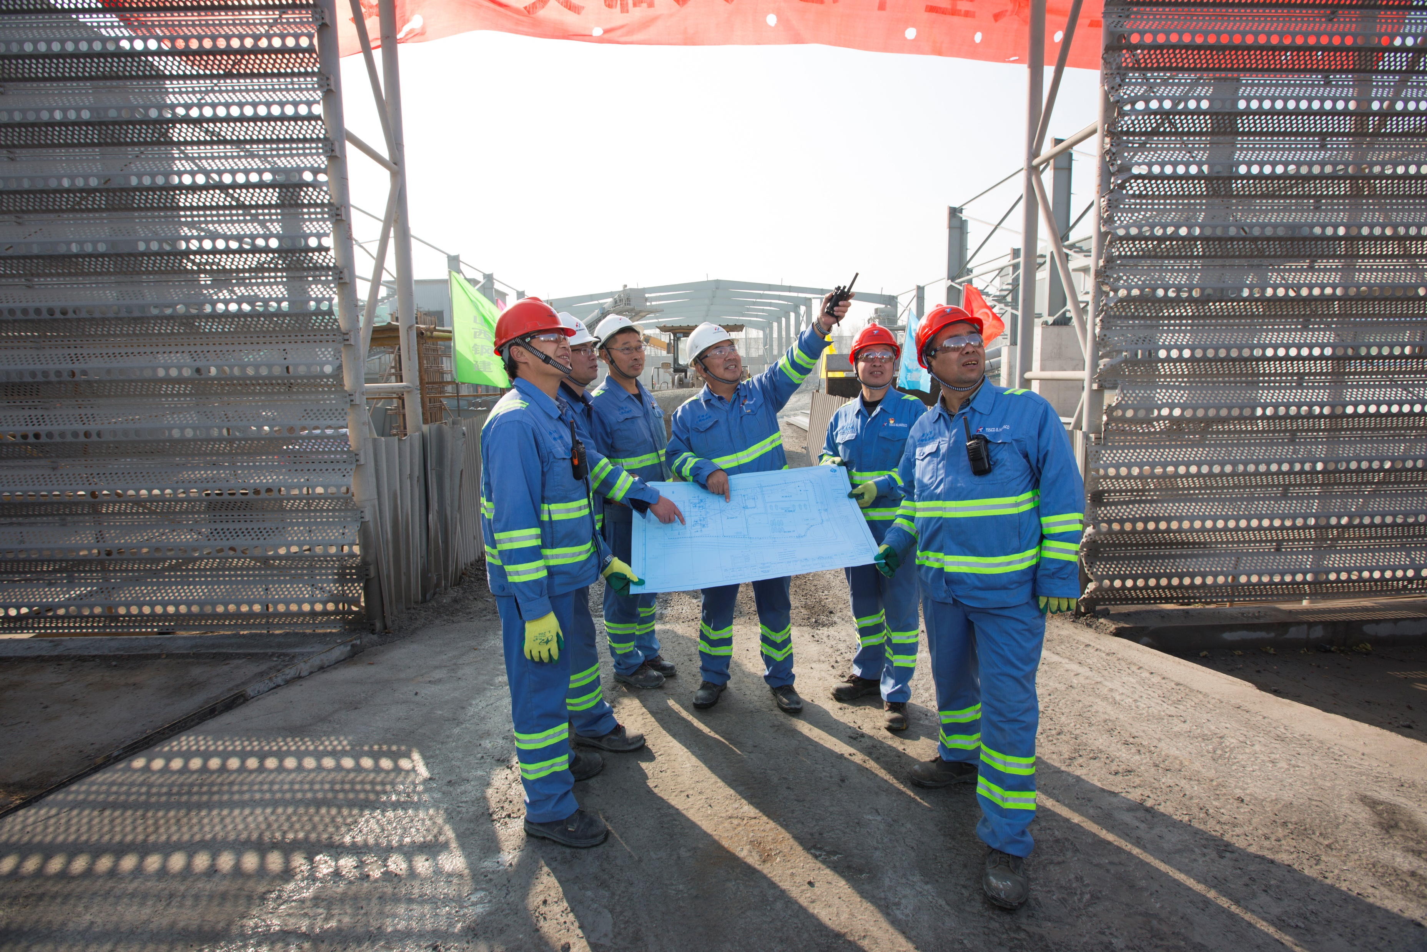

Reglerna
  5
Arbetsinstruktioner
Jag kommer alltid att respektera och följa arbetsinstruktionen för den uppgift jag utför och jag kommer stoppa alla som arbetar på ett osäkert sätt
Anteckningar:
Alla rutinarbetsuppgifter måste ha en aktuell arbetsinstruktion och riskbedömning.
Jag måste vara utbildad och kvalificerad för att utföra mina uppgifter.
Icke rutinarbetsuppgifter måste ha en riskbedömning innan arbetet påbörjas.

Slide 10
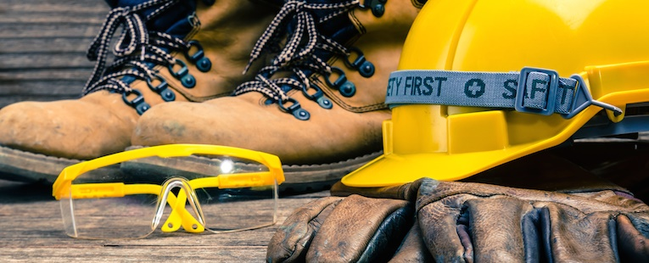

Reglerna
  6
PPE – Personlig skyddsutrustning
Jag kommer alltid att använda den definierade personliga skyddsutrustningen för den uppgift jag åtar mig.
Anteckningar:
Du är ansvarig för att underhålla och använda all personlig skyddsutrustning som är avsedd för de uppgifter du utför.
Om den utsedda personliga skyddsutrustningen inte är tillgänglig har du rätt att vägra att utföra uppgiften.
Om din PPE är skadad, lämna in din gamla PPE och be om en ny.

Slide 11
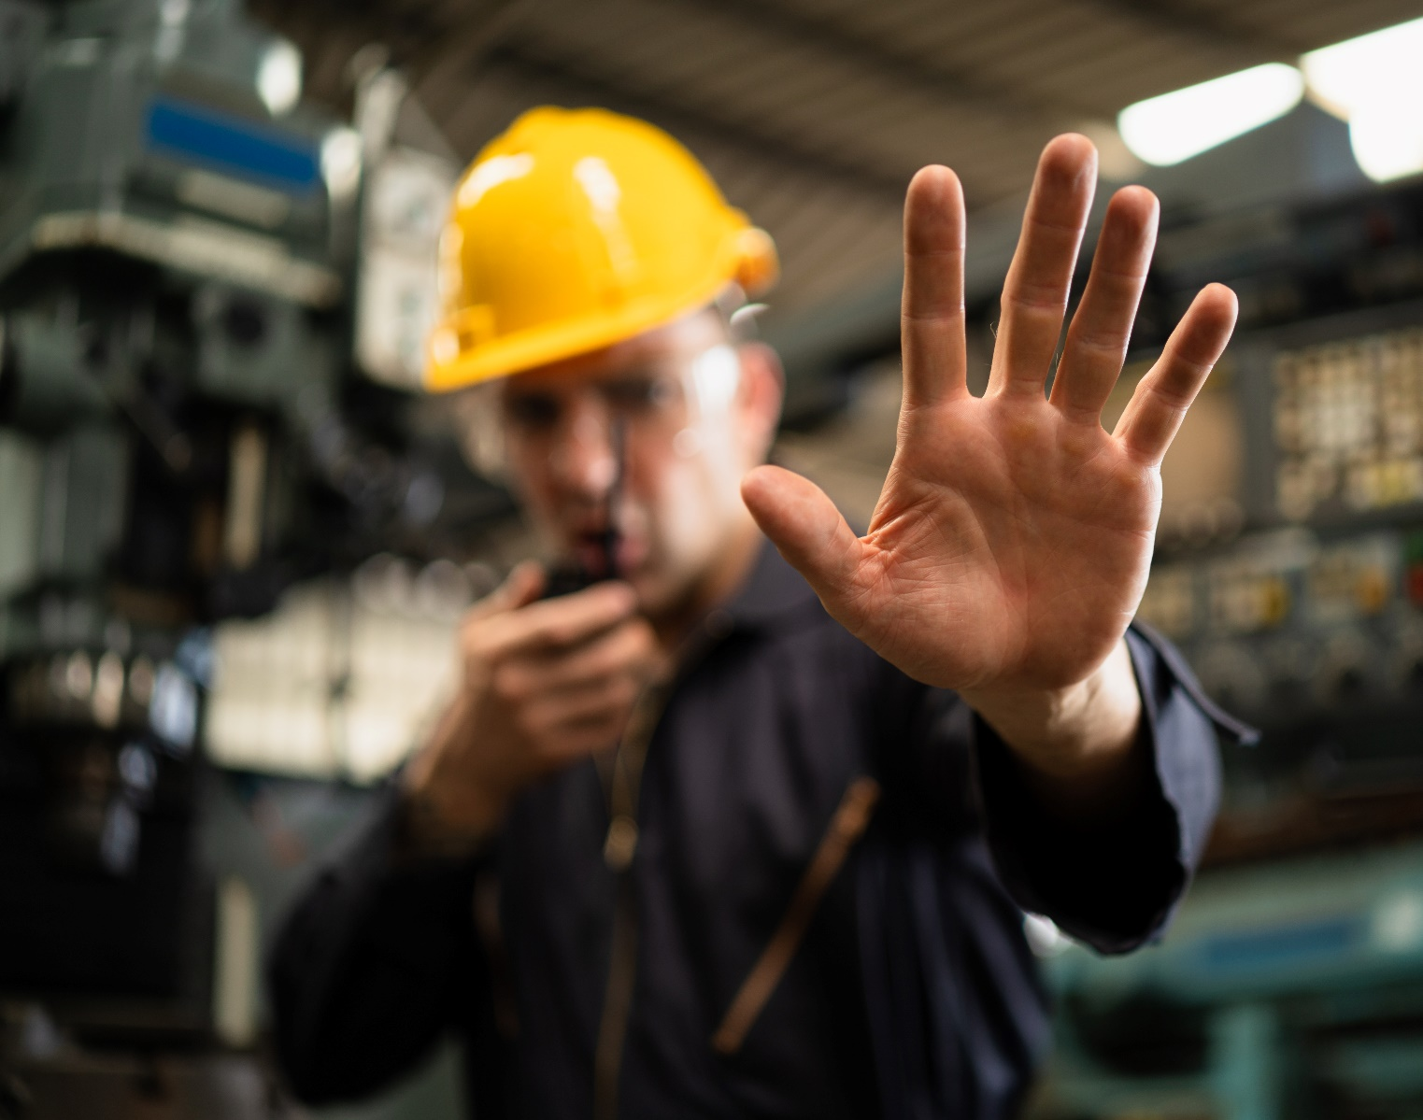

Reglerna
  7
Incident Rapportering
Jag kommer alltid att omedelbart rapportera alla incidenter som jag bevittnar och samarbeta till fullo vid en eventuell utredning.
Anteckningar:
Alla tillbud, egendomsskador och olyckor måste raporteras omedelbart I platsledningen påp din arbetsplats.
Alla incidenter måste utreddas för att säkerställa att förebyggande åtgärder identifieras och genomförs och att vi delar våra erfarenheter med organisationen.

Slide 12

THE RULES
  8
“3 kontaktpunkter”
Jag kommer alltid använda mig av 3 kontaktpunkter när jag kliver I och ur mobil arbetsutrustning, plattformar, trapper och stegar.
Anteckningar:
Alla anställda måste använda sig av 3 kontaktpunkter vi I och urstigning av utrustning och fordon.
Du måste rapportera alla skadade och saknade ledstänger / steg / trappor omedelbart till din chef och försäkra dig om korrekt åtgärd.

Slide 13
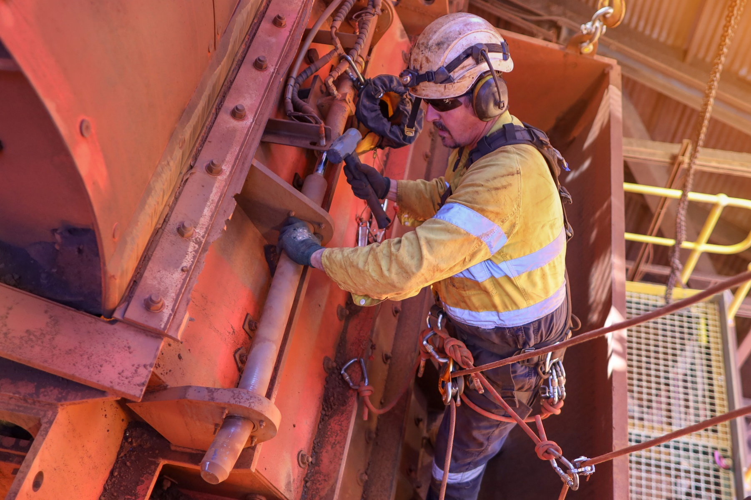

Reglerna
  9
Arbete på höjden
Jag kommer alltid att använda rätt utrustning för uppgiften när jag arbetar på höjd och se till att den inspekteras före användning.
Anteckningar:
Jag kommer alltid följa riskhierarkin ( eliminering, utbyte, tekniska åtgärder och personlig skyddsutrustning) för att säkerställa att jag har rätt utrustning för uppgiften
Vid arbeten i höjden är det viktigt att förstå alla krav på fallskyddsutrustningen och att räddningsplanen finns.
Kontrollera alltid att din utrustning är i gott skick innan du startar uppgiften.

Slide 14

Reglerna
  10
Mobiltelefon
Jag kommer aldrig att använda en telefon när jag använder utrustning eller kör på arbetsplatsen.
Anteckningar:
En handhållen mobiltelefon får inte användas under körning, manövrering av maskiner eller arbetsfordon.
Om du måste ringa / ta emot ett samtal, gå till en avsedd säker plats för att göra det.

Slide 15

Vad händer efter ett regelbrott?
  1
  2
  3
Om det verkar finnas ett brott mot en kardinalregel kommer en fullständig utredning att genomföras.
När man undersöker resultaten av utredningen kommer en rättvis process att följas för att fastställa lämpliga disciplinära åtgärder.
Resultaten kommer att granskas av lokal ledning, inklusive HR och Legal.

Slide 16


FÖR ATT JAG BRYR MIG...
Tillämpningen av kardinalregler är ytterligare ett steg för att visa att du bryr dig om allas säkerhet.
Du har befogenhet att stoppa arbetet om du tycker att det är osäkert att fortsätta en viss uppgift.
Med denna befogenhet har du ansvaret att hitta ett säkert sätt att utföra uppgiften.
Det finns alltid ett säkert sätt att göra saker på!

